Slide 1
Partager en équipe pour trouver Dieu dans son quotidien
En chemin avec les autres, venez-le découvrir à la
SOIRÉE OPEN CVX

Slide 2

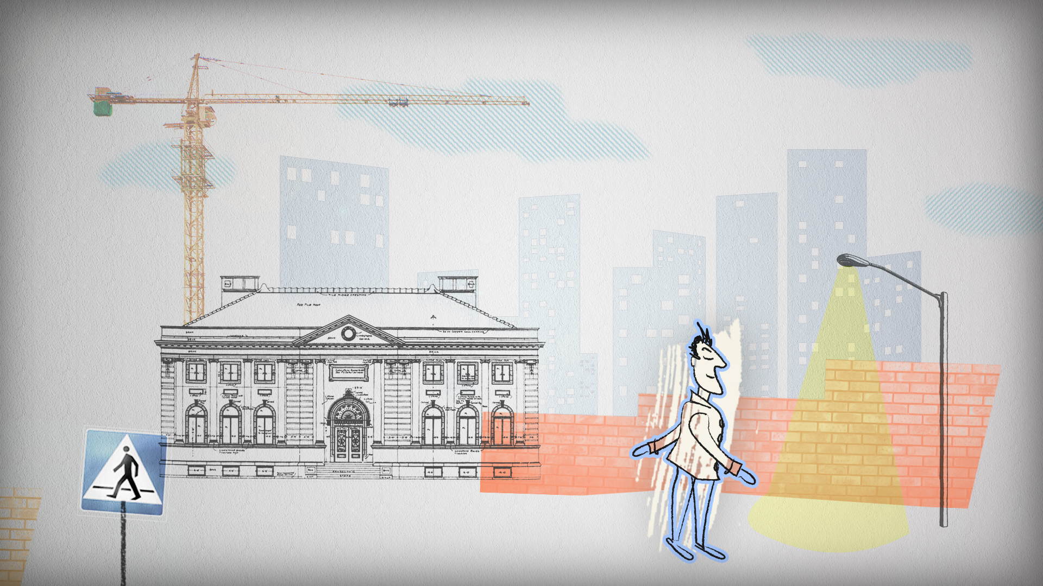

Programme de la soirée
19:45 présentation de la CVX
  Film, témoignages
20:20 mini réunion CVX
21:10 Conclusion
  Présentation du parcours découverte
  Questions
21:30 Fin et tisane

Slide 3
Présentation de la CVX
Qui sommes-nous ?
Contempler
  Sous le regard de Dieu, je prends le temps de considérer chaque situation de ma vie en confiance.
Discerner
  Je cherche en liberté les solutions concrètes qui me donneront la possibilité d’avancer vers ce qui compte vraiment pour moi.
Agir
  Une fois le discernement posé et conclu, je mets en œuvre ma décision dans mon quotidien et dans mes relations.

Slide 4
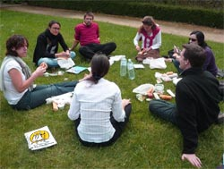
Présentation de la CVX
Que proposons-nous ?
Des rencontres régulières en petite équipe.
Composée de 8 à 10 personnes, chaque «communauté locale» vit un temps fort de partage toutes les 3 semaines environ.
Se retrouver en communauté environ deux heures pour :
Prier à partir des Ecritures
Partager en toute confiance et bienveillance
  parler en vérité d’instants choisis du quotidien
  écouter «jusqu’au bout»
Questionner et me laisser questionner par ce qui a résonné en moi
Evaluer comment j’ai vécu la rencontre et repartir dynamisé avec ce qui a été partagé.

Slide 5
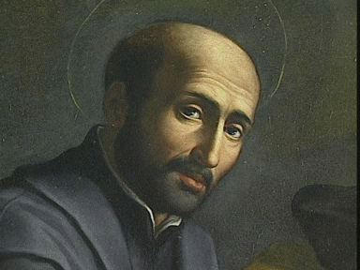
Présentation de la CVX
Quelques chiffres
Présente dans 71 pays
En France, 6000 chrétiens (majoritairement catholiques)
Région Loire Haute-Loire: 180 personnes
1491-1556 : Saint Ignace de Loyola
1563: premier groupe d’étudiants
1967: création de CVX

Slide 6
Présentation de la CVX
Témoignages
Florence

Slide 7
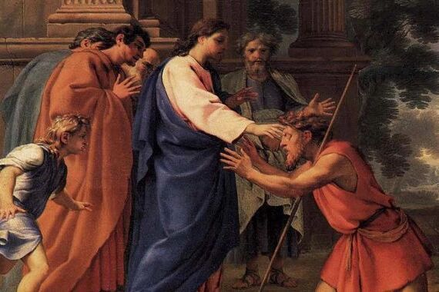
mini réunion CVX
Temps de prière
  Bartimée: Mc 10, 46-52
  Lecture du texte
  Partage: qu’est-ce qui me touche?
Partage sur les questions
Evaluation
Eustache Lesueur

Slide 8

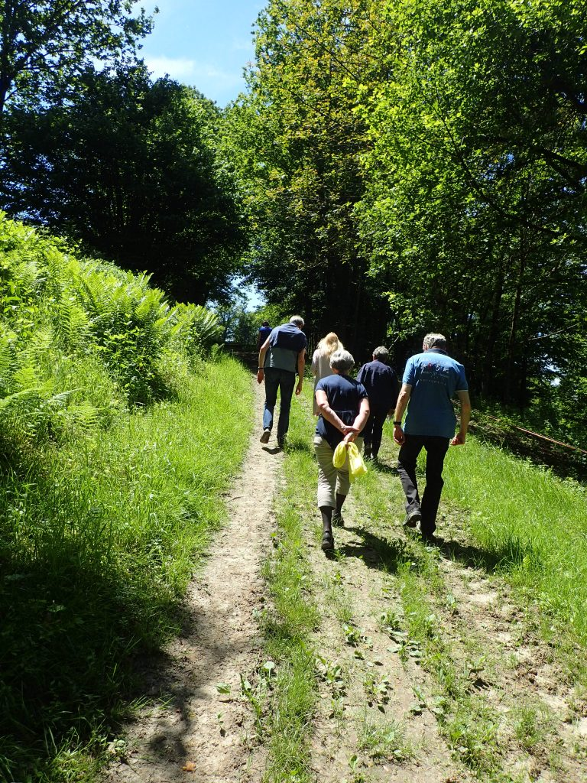
Parcours découverte année découverte
Objet:
  Découvrir la richesse des échanges au sein d’un groupe.
  Se familiariser avec le cadre CVX où la parole circule entre les compagnons. Loin d’être contraignant, il offre au contraire une profonde liberté pour parler de sa vie et de sa relation au Christ.
  Spiritualité ignatienne (prière d’Alliance, relecture de vie, accompagnement spirituel, aide au discernement…)
Quand? Combien de temps?
  1 an
  7 à 9 rencontres (dates à définir lors de la 1ère rencontre)
  Une halte spirituelle durant un week-end
Où?
  Chez un membre du parcours (équipe de 8 personnes)
  Dans le Forez
Il est également proposé :
  de participer à une rencontre de Communauté régionale

Slide 9
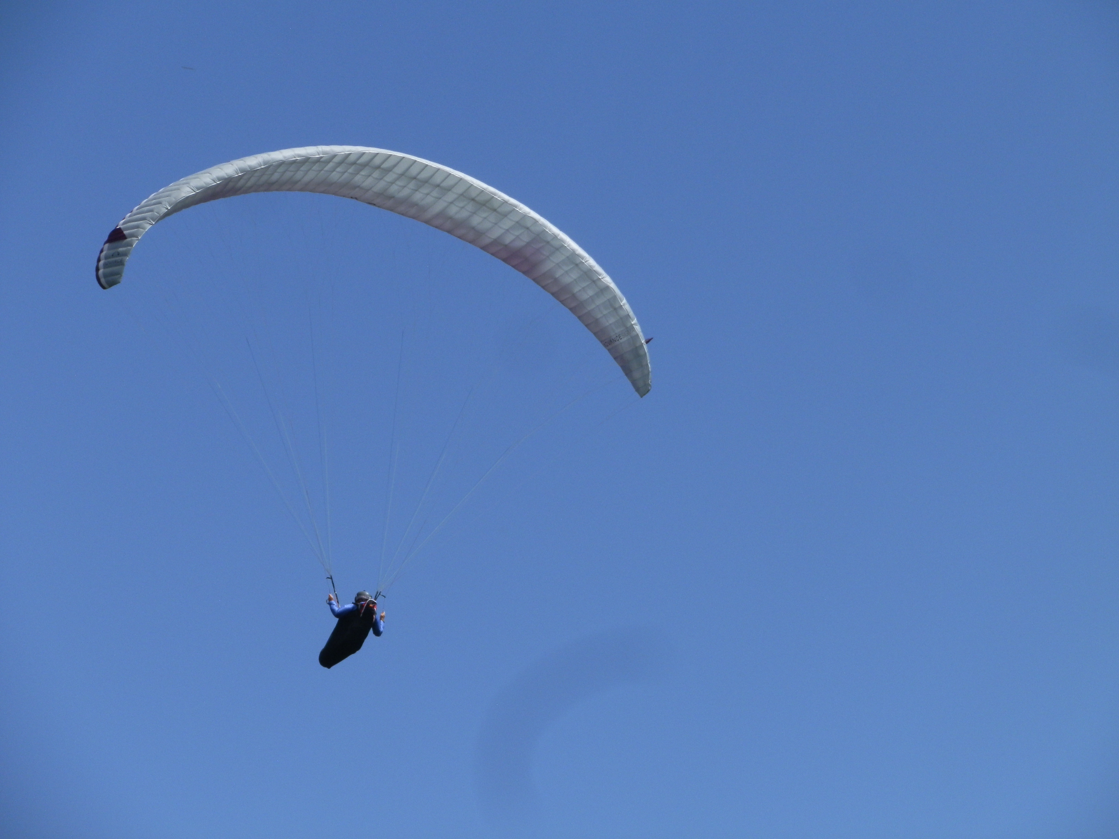
Parcours découverte et après
Et à l’issue de l’année, bilan:
  Une relecture de l’année pour sentir l’appel à continuer ou non
Si je continue, qu’est-ce qui se passe ?
  Il me sera proposé de rejoindre une « communauté locale » (CL) déjà existante ou une équipe nouvelle dont les membres, comme moi, débutent.

Slide 10
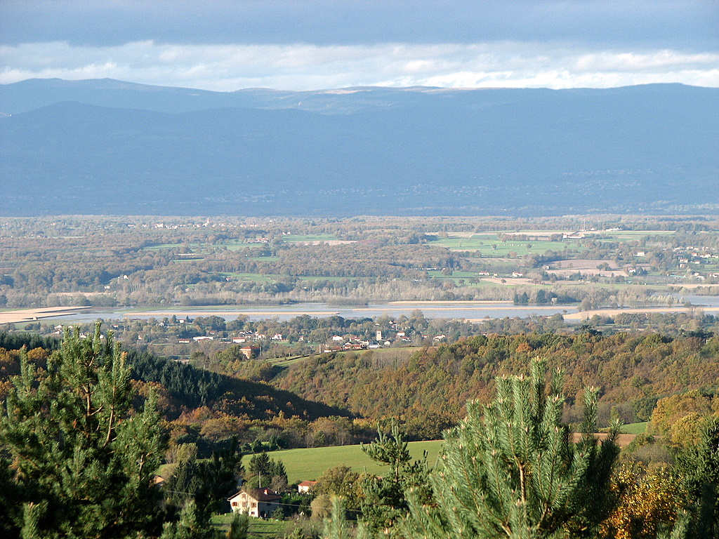
Parcours découverte démarrage
Première réunion:
  Chez Marielle et Bruno Daublain
  Début mars
Inscription pour participer :
  Fin février
Renseignements:
  Marielle et Bruno et paroisse Saint Vincent en Lignon.
  Sophie et Laurent et paroisse Sainte-Claire-Sainte-Thérèse.
  Site: www.cvxfrance.com

